Slide 1
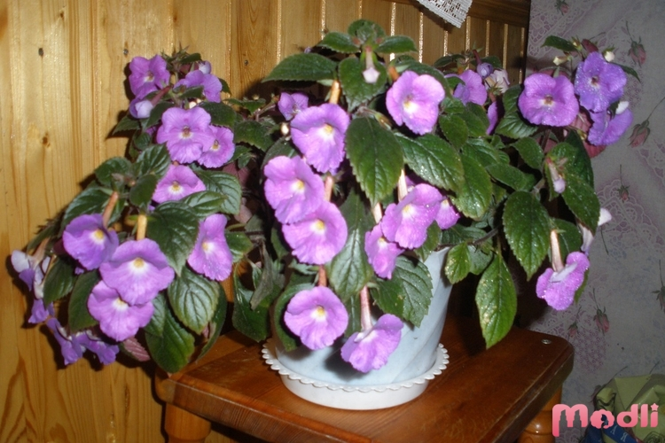
Комнатный цветок «Бальзамин»

Slide 2
Цель проекта: научиться высаживать черенки комнатного цветка «Бальзамина».
Задачи
Учить правильно сажать и выращивать комнатные растения;
Роль комнатных растений для жизни и деятельности человека.;
воспитывать интерес и любовь к растениям, желание ухаживать за ними;
Сделать зарисовки эксперимента.

Slide 3
Актуальность формирование системы элементарных экологических знаний о растительном мире
Объектом исследования: Цветок Бальзамин

Slide 4
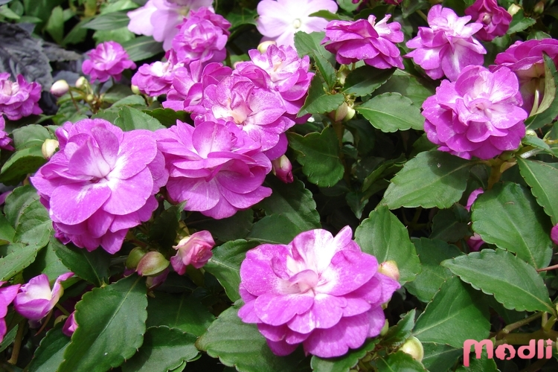

Slide 5
Уход за бальзаминами
Бальзамины теплолюбивы, светолюбивы и не любят сквозняков
Для содержания зимой необходимо светлое, с температурой около 15 градусов помещение и умеренный полив.
В домашних условиях растению хорошо подходят южные и западные окна, восточные тоже можно использовать. Летом их можно выносить на открытый воздух или высадить на открытый грунт.

Slide 6
Бальзамины, нуждаются в легком, рыхлом, в меру питательном грунте. Излишне питательный грунт может привести к усилению роста зеленой массы, а это, в свою очередь, не слишком хорошо сказывается на цветении. Слишком рыхлая почва тоже не подойдёт, так как в ней растение не будет устойчиво расти

Slide 7
Размножение
Бальзамин может размножаться двумя способами: черенками или семенами.

Slide 8
12 октября- срезка черенков

Slide 9
21 октября- появились корни

Slide 10
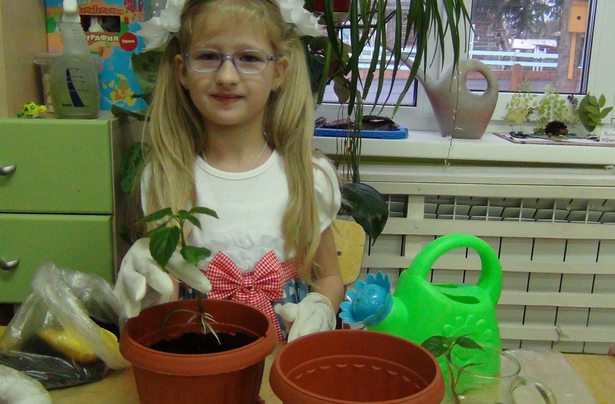
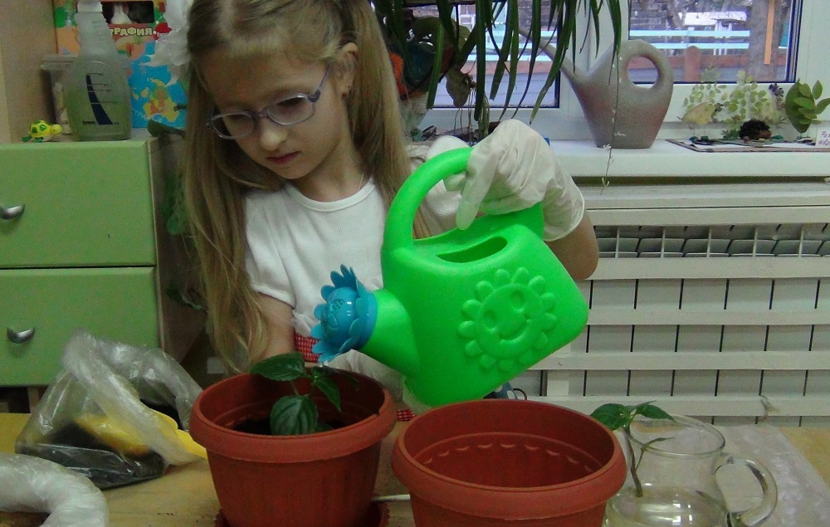
№1 Посадка бальзамина в натуральный торфогрунт

Slide 11
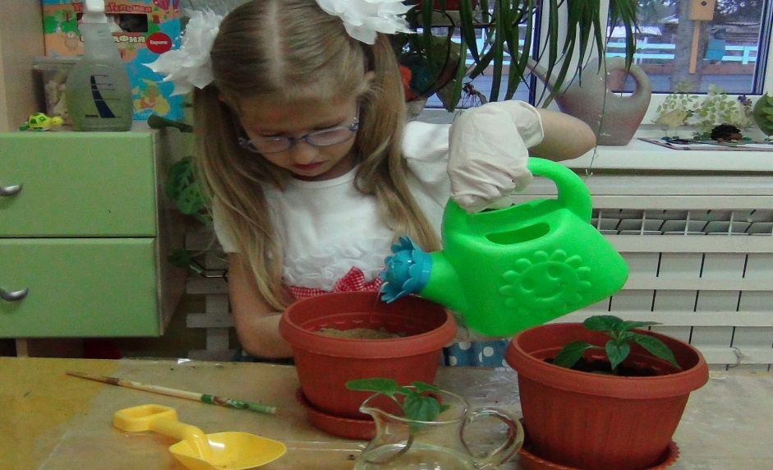
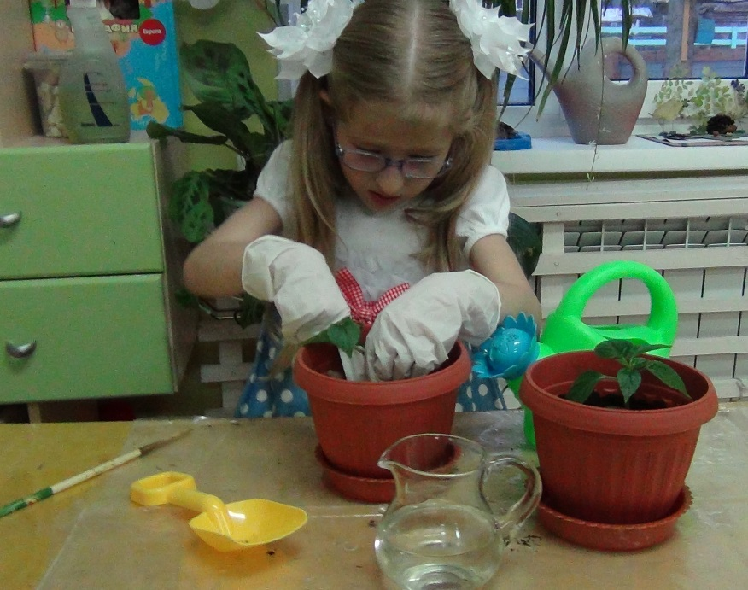
№2 Посадка бальзамина в смесь песка с глиной

Slide 12
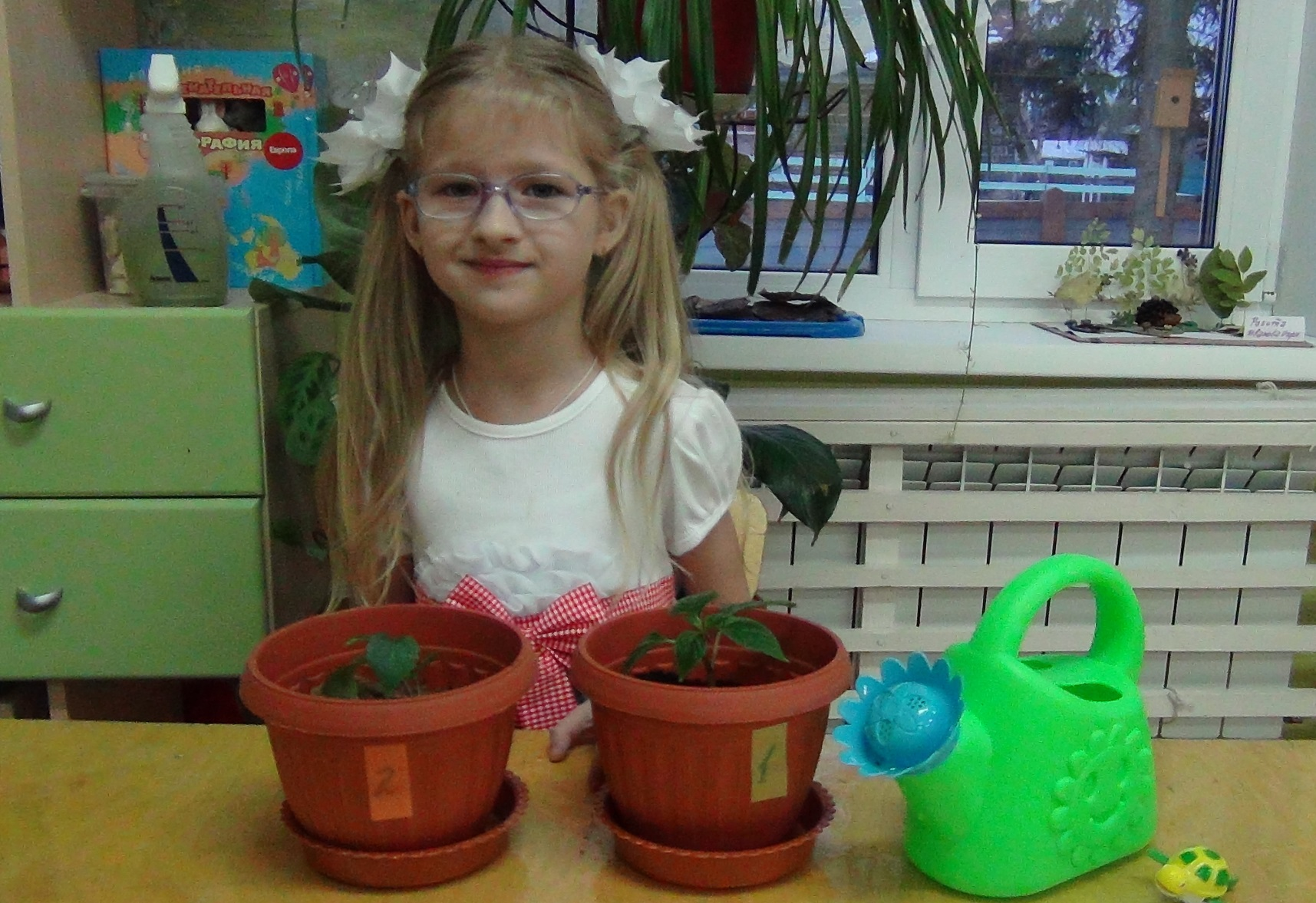
Посадка завершена

Slide 13
Заключение
В результате дальнейших наблюдений увидели, что черенки с корнями прижились и начали расти.
Сделали вывод, что растения можно сажать с помощью черенков, и рост их зависит от почвы. В натуральном торфогрунте бальзамин лучше растет, а в смеси из песка с глиной у бальзамина рост замедлился.

Slide 14
